Slide 1
直播串流作業 facebook-youtube
4050E007

Slide 2
Facebook部分

Slide 3
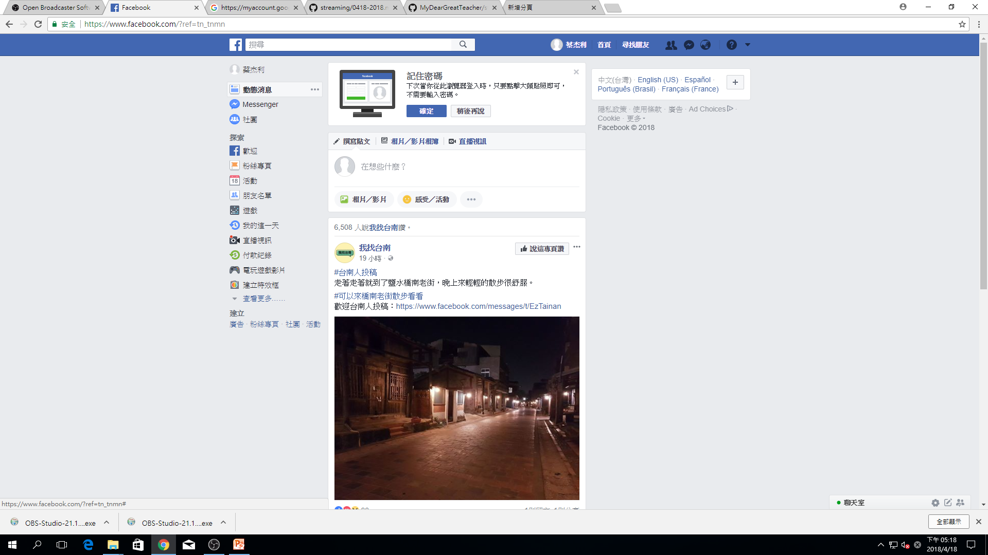
先登入facebook

Slide 4
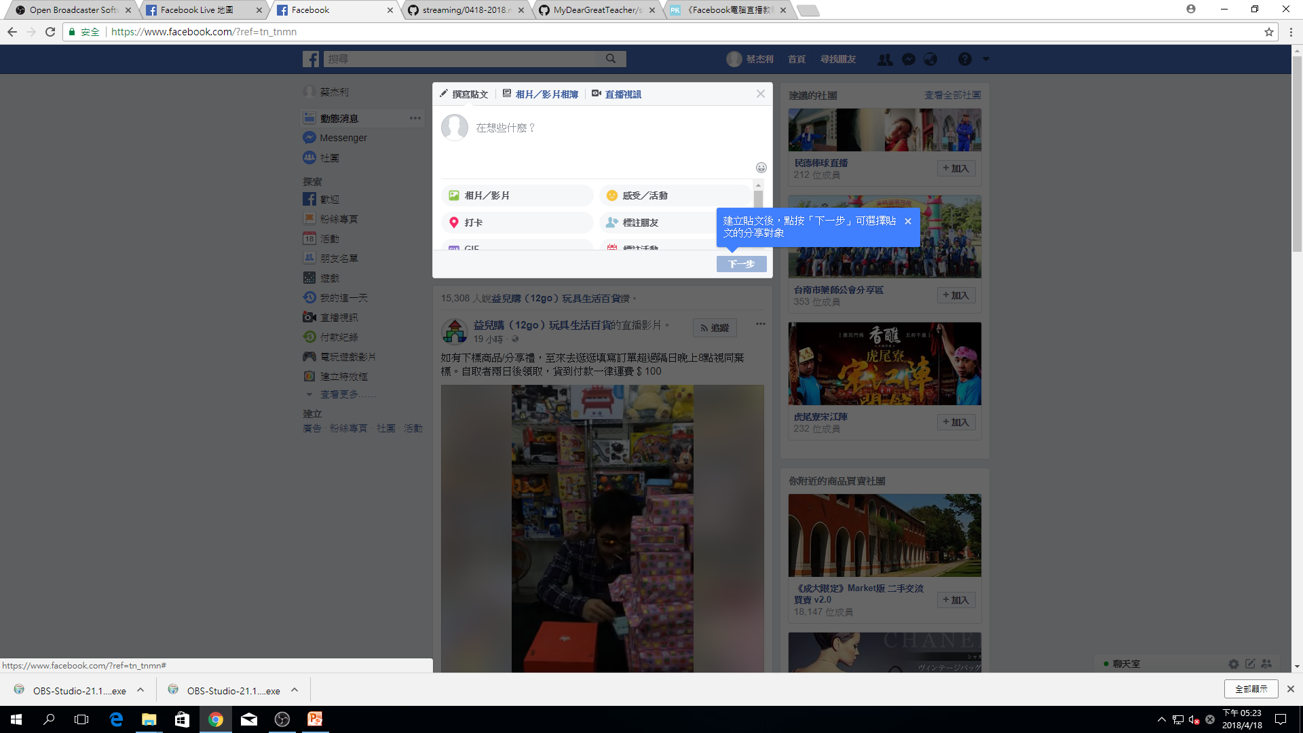
點選直播視訊

Slide 5
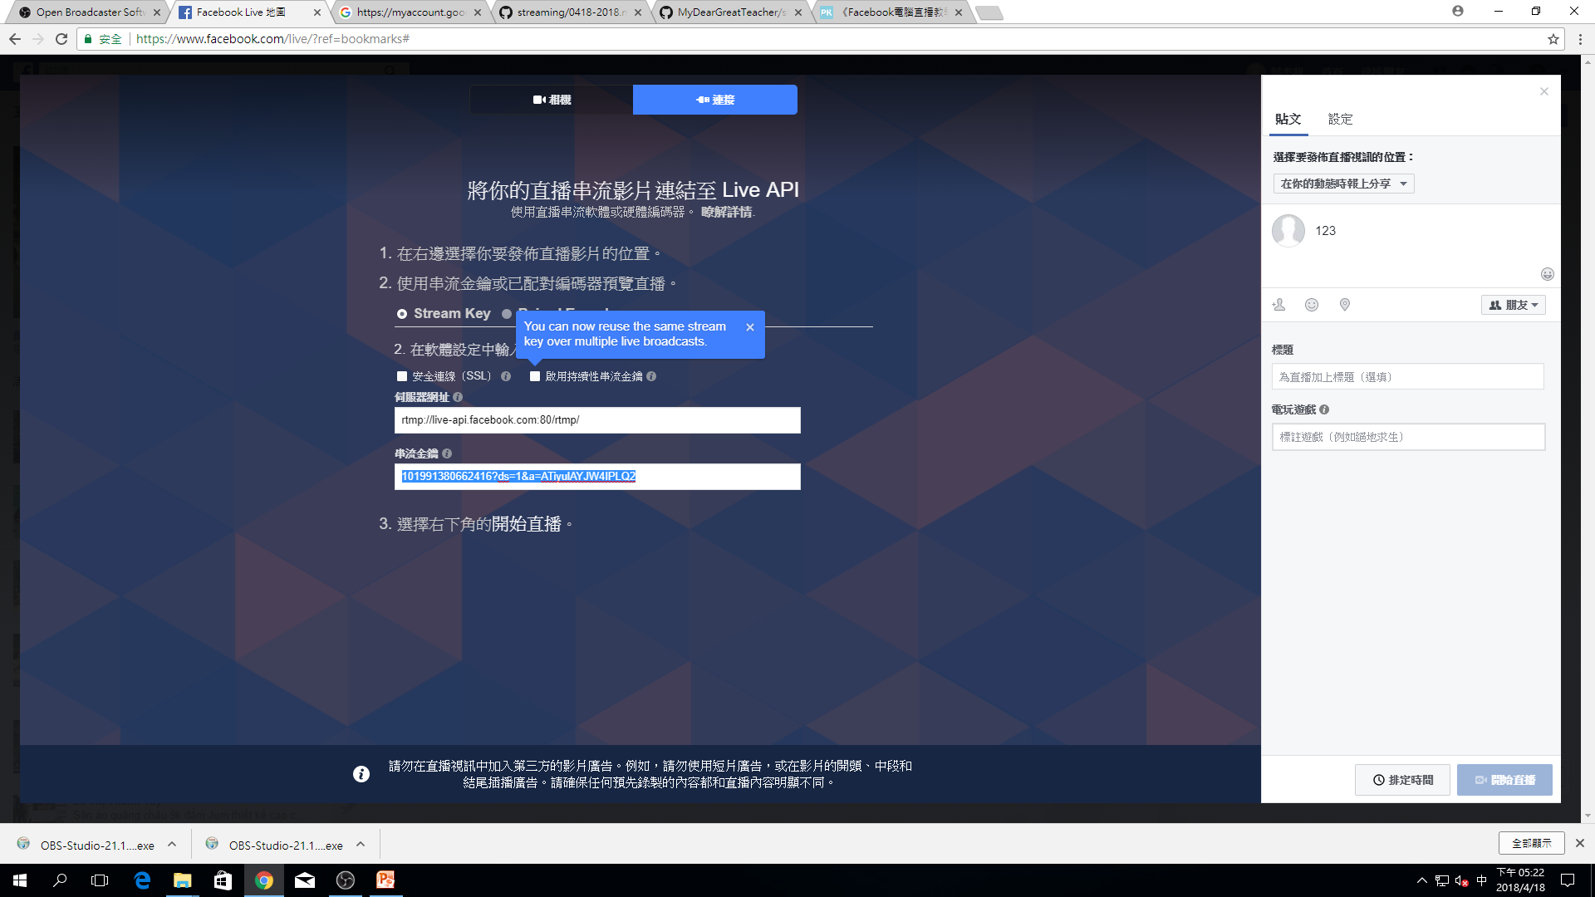
複製直播金鑰

Slide 6
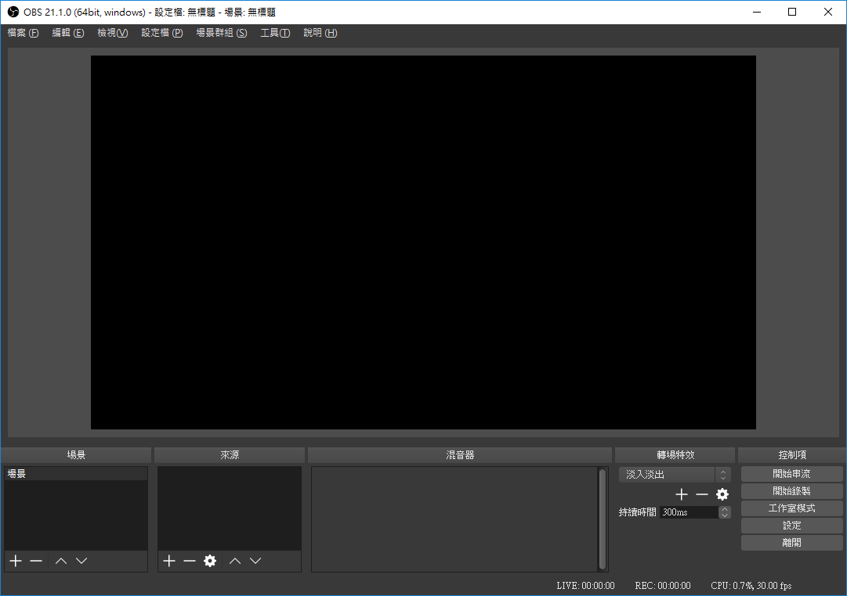
打開obs

Slide 7
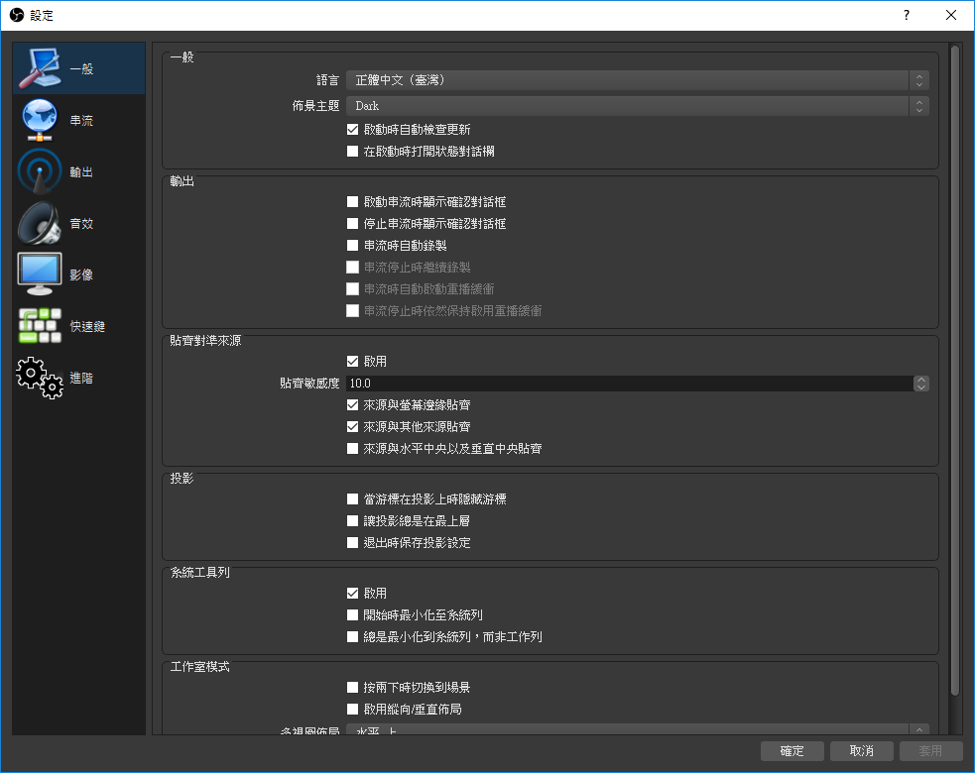
點選設定

Slide 8
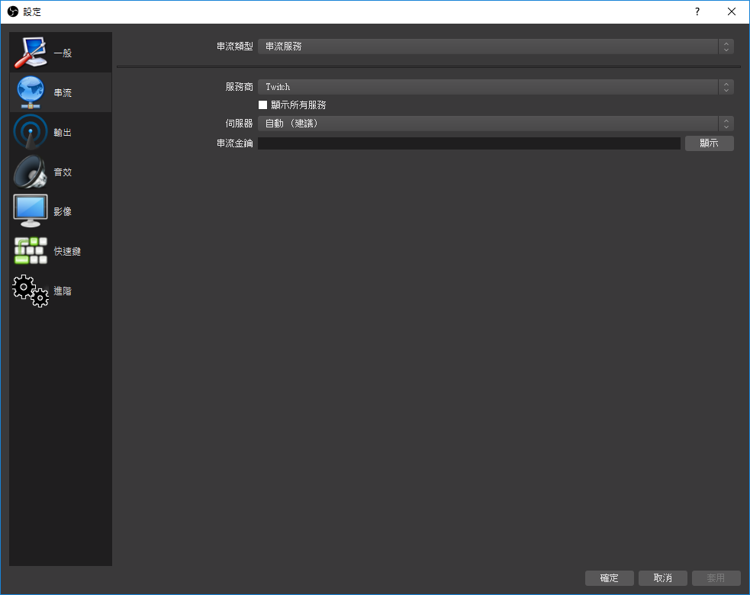
點選至串流頁面

Slide 9
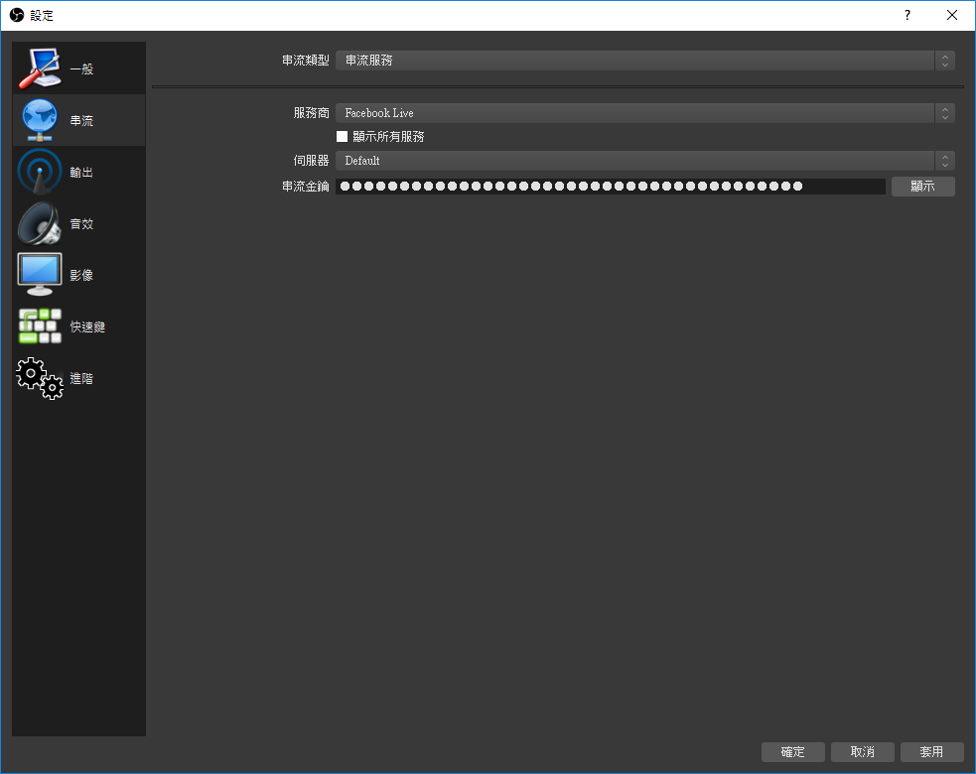
複製剛剛FB的金鑰以及選取服務商為Facebook

Slide 10
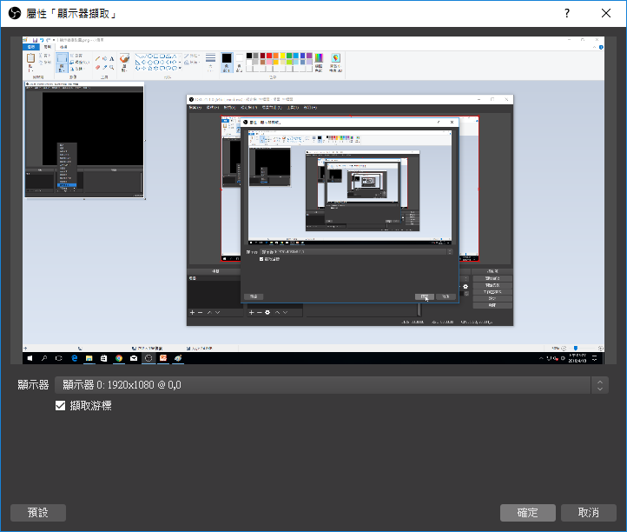
來源設定顯示器擷取

Slide 11
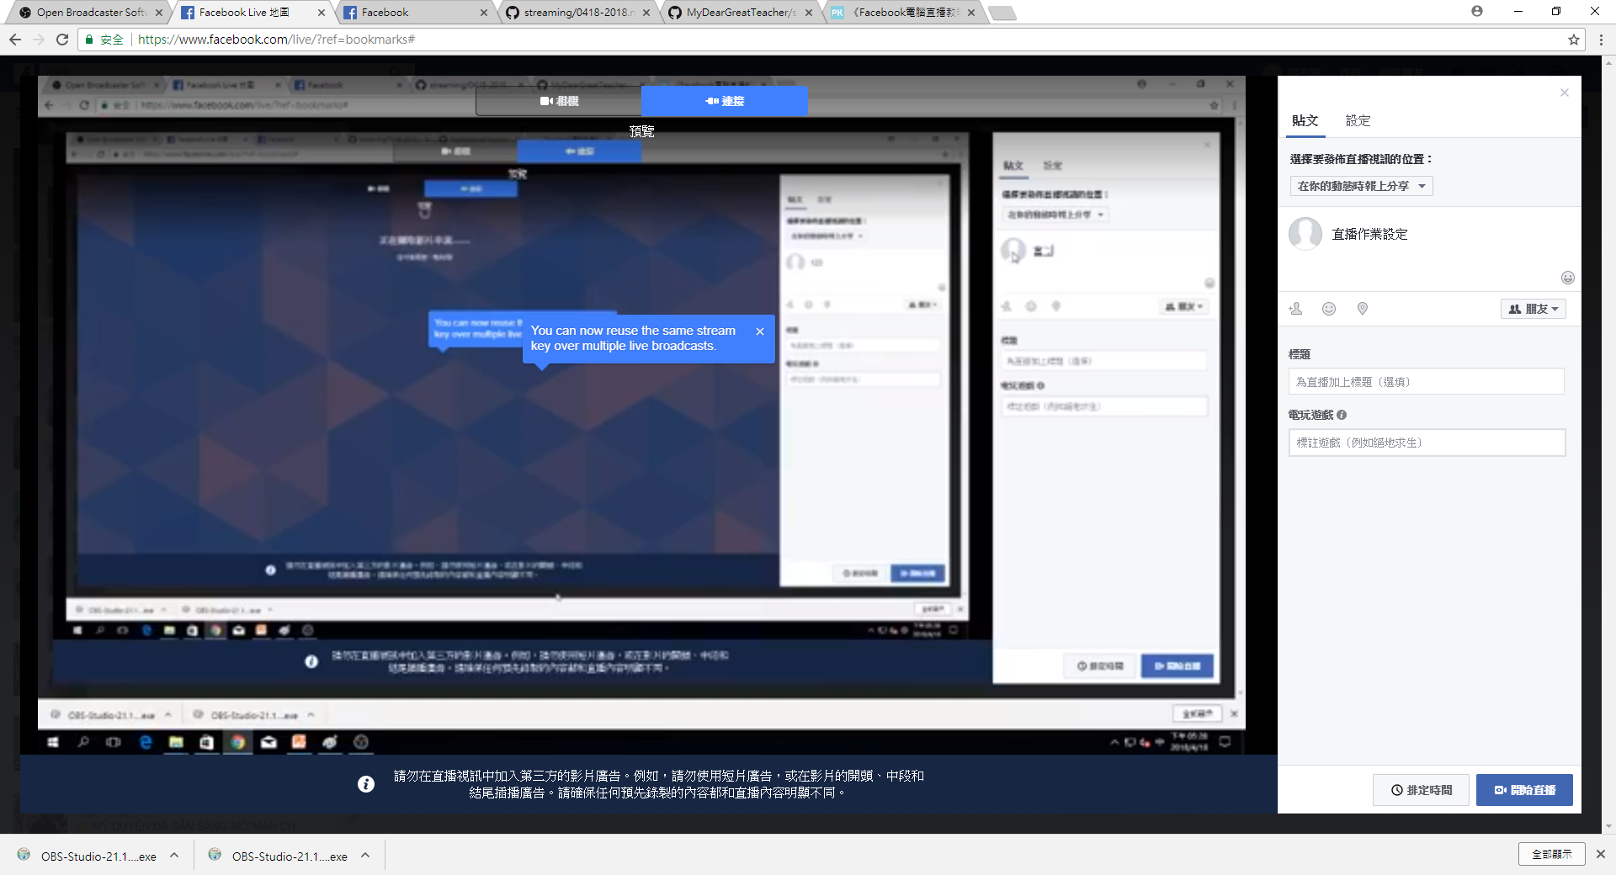
設定好後回FB開始直播

Slide 12
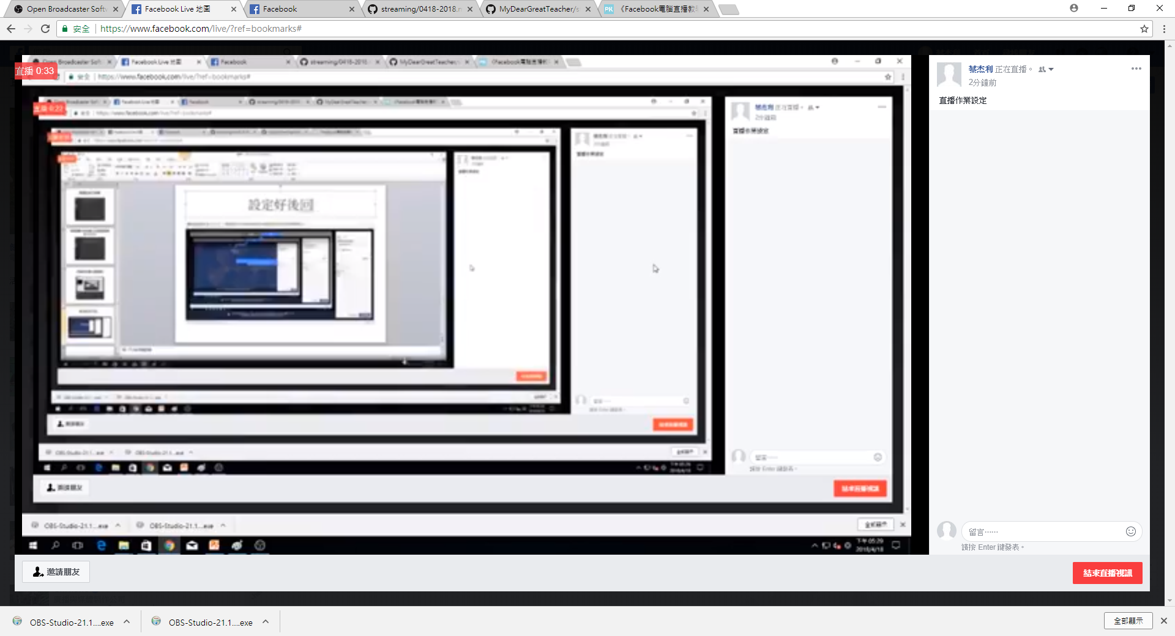
串流成功

Slide 13
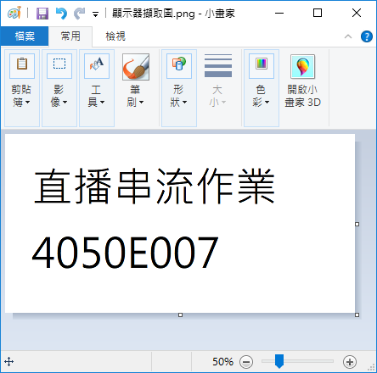
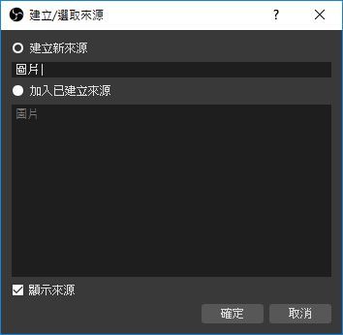
置入標題圖片

Slide 14
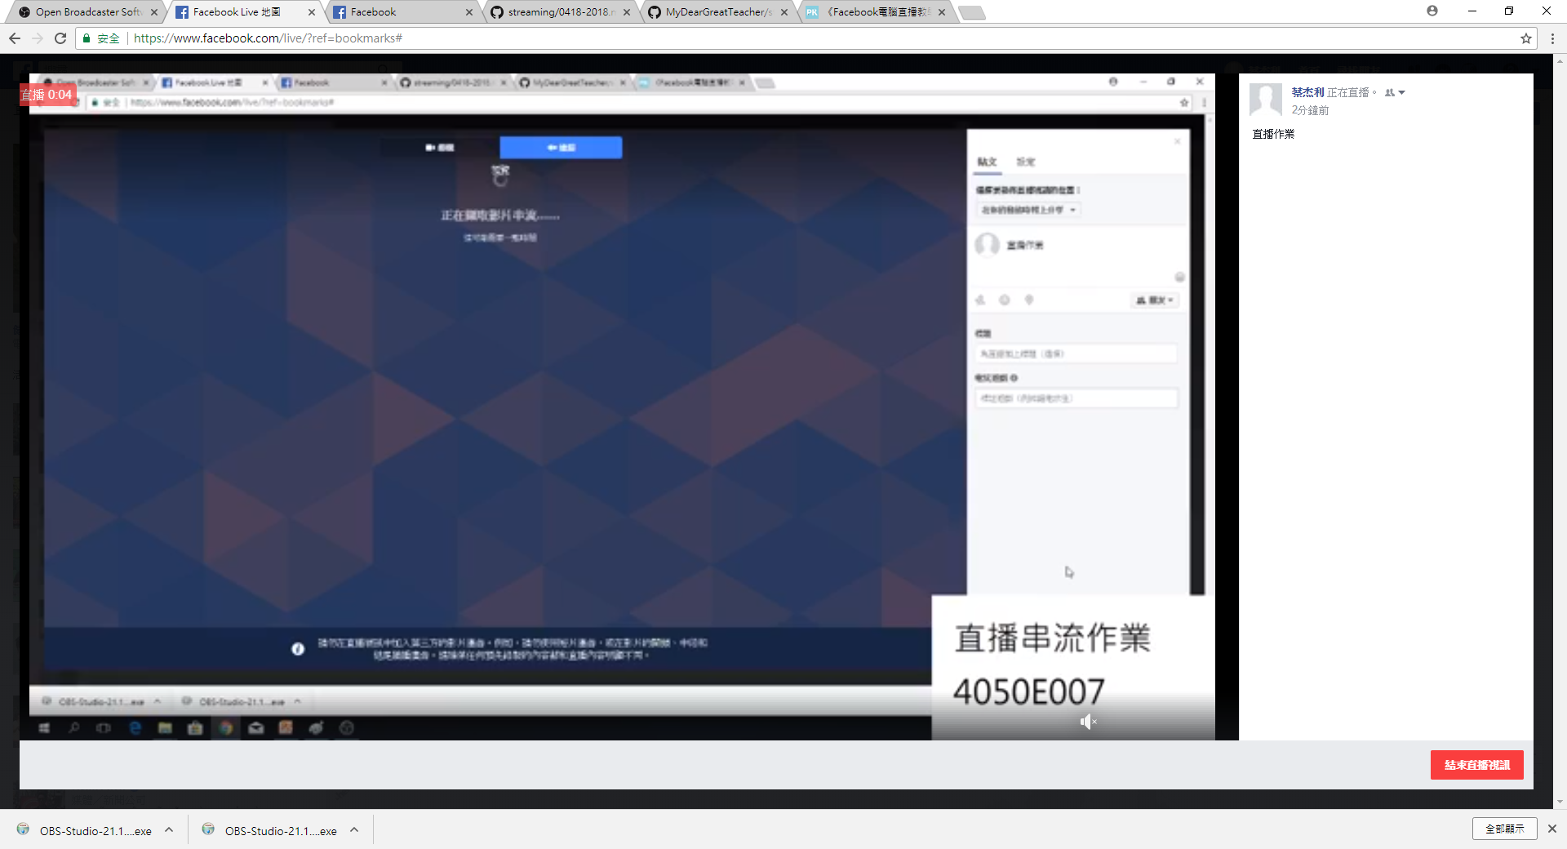
直播畫面顯示圖片

Slide 15
Youtube部分

